Slide 1
ESCUELA POLITÉCNICA DEL EJÉRCITO
METODOLOGÍA ÁGIL XP, ANÁLISIS DISEÑO E IMPLEMENTACIÓN DE UNA APLICACIÓN WEB PARA LA AUTOMATIZACIÓN DE ADMINISTRACIÓN DE CLIENTES, VEHÍCULOS, FACTURACIÓN, INVENTARIO Y CAMPAÑAS PARA AUTOMOTORES RBS
CAMILO GONZÁLEZ
2012
Notes:
xxxxxxxxxxxxxxxxxxx

Slide 2
Agenda
Introducción
Planteamiento del Problema
Marco Teórico
XP aplicado
Demostración de la Aplicación Web
Conclusiones y Recomendaciones
Objetivos

Slide 3
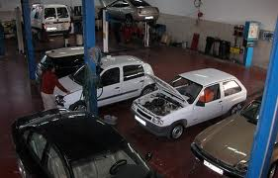
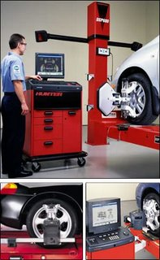
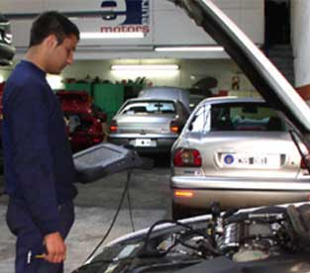
Introducción
El taller de Auto Servicio RBS es un taller de reparación y mantenimiento de vehículos.

Slide 4
Agenda
Introducción
Planteamiento del Problema
Marco Teórico
XP aplicado
Demostración de la Aplicación Web
Conclusiones y Recomendaciones
Objetivos

Slide 5
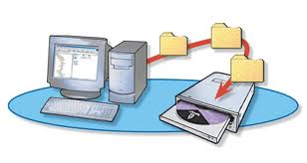
Planteamiento del Problema
SEGURIDAD
DOCUMENTACIÓN
BÚSQUEDAS
RESPALDOS
TIEMPO
PROBLEMAS

Slide 6
Justificación
MEJORAS
CALIDAD
CONFIABILIDAD
DEBILIDADES
SEGURIDAD

Slide 7
Agenda
Introducción
Planteamiento del Problema
Marco Teórico
XP aplicado
Demostración de la Aplicación Web
Conclusiones y Recomendaciones
Objetivos

Slide 8
Objetivo
Objetivo General
Desarrollar e Implementar una Aplicación Web para la integración y administración de los Procesos de Control de Clientes, Vehículos, Facturación e Inventario.

Slide 9
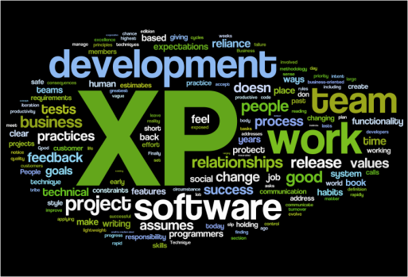
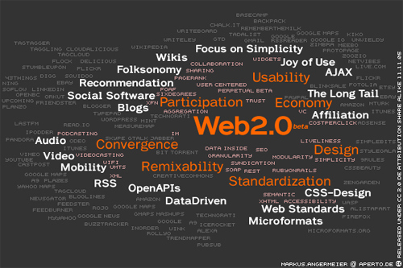
Objetivo Específico
Revisar los módulos y conceptos, relacionados a las metodologías ágiles.
Revisar las fases de la metodología XP (Extreme Programming).
Realizar el análisis y el diseño del sistema, aplicando la metodología XP
Revisar los conceptos relacionados con las Web App’s con java.

Slide 10
Agenda
Introducción
Planteamiento del Problema
Marco Teórico
XP aplicado
Demostración de la Aplicación Web
Conclusiones y Recomendaciones
Objetivos

Slide 11
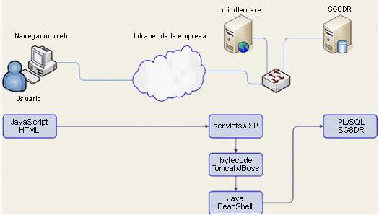
Marco Teórico
Aplicaciones Web

Slide 12
Marco Teórico
EJB
EJB3
Bean de sesión
Gestionados por el contenedor
Bean dirigido por mensajes
Gestionados por el EntityManager y el proveedor de persistencia
JPA
Entidad

Slide 13
Marco Teórico
Herramientas Open Source

Slide 14
Agenda
Introducción
Planteamiento del Problema
Marco Teórico
XP aplicado
Demostración de la Aplicación Web
Conclusiones y Recomendaciones
Objetivos

Slide 15
XP Aplicado
Cuadro Comparativo de Metodologías Ágiles y no Ágiles
Metodología Ágil | Metodología No Ágil (Tradicional)
Pocos artefactos | Más artefactos
Pocos roles | Más roles
No existe un contrato tradicional o al menos es bastante flexible | Existe un contrato prefijado
El cliente es parte del equipo de desarrollo | El cliente interactúa con el equipo de desarrollo mediante reuniones
Grupos pequeños (< 10 integrantes) y trabajando en el mismo sitio | Grupos grandes
Menos énfasis en la arquitectura | La arquitectura es esencial
Énfasis en la comunicación del grupo | Énfasis en los roles
Proceso menos controlado, con pocos principios | Proceso mucho más controlado, con numerosas políticas/normas
Ofrecen una buena solución para entornos cambiantes | Cierta resistencia a los cambios

Slide 16
XP Aplicado
Análisis Metodología
 | FDD | SCRUM | XP | CRISTAL
# Papers | 3 | 43 | +100 | 0
Google | 31200 | 3420000 | 1190000 | 244000
Yahoo | 177000 | 5120000 | 4470000 | 2930000
Live | 68000 | 1970000 | 1470000 | 724000
Libros en Español | 0 | 2 | 2 | 0
Libros en Otro Idioma | 1 | 4 | +20 | 1
Certificación/Training | FDD Certified Training | Scrum Certified Training | Training | TRAINING
Comunidades | Agile Alliance | Agile Alliance | - | Agile Alliance
Presencia empresarial | - | Yahoo, Google,etc… | Chrysler, Sabre, Airlines, CSEE Transport, etc … | -
Proyectos realizados | - | Desarrollos Internos Principalmente | Control Automatizado de trenes | Proyecto Winifred

Slide 17
XP Aplicado
Análisis Metodología
1. La metodología con mayor presencia en Internet.

Slide 18
XP Aplicado
Análisis Metodología
2. La metodología mejor documentada.

Slide 19
XP Aplicado
Análisis Metodología
4. Metodologías con comunidades.
La mayoría pertenecen a la Agile Alliance, pero algunas han montado autenticas comunidades y alianzas a su alrededor.
Metodologías asociadas a la Agile Alliance:
Crystal methods.
Feature Driven Development.
Scrum.
Extreme Programing.
Metodologías con comunidades o alianzas diferentes:
Scrum, con Scrum alliance.

Slide 20
XP Aplicado
Análisis Metodología
5. Metodología más utilizada por empresas. Presencia empresarial.
Como se ha podido observar es realmente complicado encontrar ejemplos de proyectos realizados en una empresa privada y con una metodología en concreto. Por lo que los resultados obtenidos en este apartado no se tienen en cuenta en la selección inicial de las metodologías.
6. Metodología más utilizada en proyectos software.
Exactamente igual que el punto anterior.

Slide 21
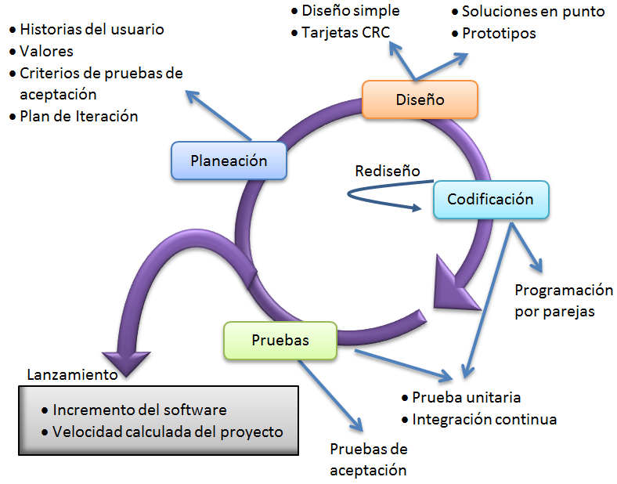
XP Aplicado
Metodología XP(Extreme Programming)

Slide 22
XP Aplicado
Planeación - Historias de Usuarios
 | INGRESO AL SISTEMA Y MANTENIMIENTO Y CREACIÓN DE PERFILES DE USUARIOS
 |  |  |  |  | Nuevo | X |  | Normal | X
 | FECHA | 08/12/2011 |  | TIPO DE ACTIVIDAD | Corrección |  | PRIORIDAD TÉCNICA | Medio
 |  |  |  |  | Mejora |  |  | Alto
 |  |  |  |  | Ninguno | X |  | Normal | X
 | REFERENCIA |  |  | RIESGO | Medio |  | PRIORIDAD USUARIO | Medio
 |  |  |  |  | Alto |  |  | Alto
 | USUARIO |  |  | CARGO |  |  | CLASIFICACIÓN | Seguridad
 | DESCRIPCIÓN
 | Controla el ingreso al sistema utilizando una código y clave
 | Se ingresa a perfiles de usuarios para determinar permisos para cada uno
 | Validaciones para el perfil de Usuario
 | NOTAS
 | SEGUIMIENTO
 |  | Atendido |  | COMENTARIOS |  |  | ÚLTIMO SEGUIMIENTO
 | ESTADO | En Proceso | X
 |  | Finalizado

Slide 23
XP Aplicado
Diseño – Tarjetas CRC (Cargo o Clase, Responsabilidad y Colaboración)
Nombre de la clase: UsuarioBean
Responsabilidad | Colaboración
Ingreso a una cuenta de usuario | UsuarioServiceImpl, newUser,USUARIO
Actualizar la cuenta del usuario | UsuarioServiceImpl, editUser,USUARIO
Eliminar cuenta de usuario | UsuarioServiceImpl,remove,USUARIO
Validar el ingreso al sistema | UsuarioServiceImpl,validarUsuario,USUARIO
Actualizar cuenta de usuario | UsuarioServiceImpl,guardarClaveNew, USUARIO
Notes:
Facilitan el diseño del sistema y es una de las partes importantes en la metodología XP

Slide 24
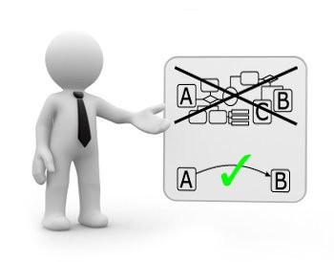
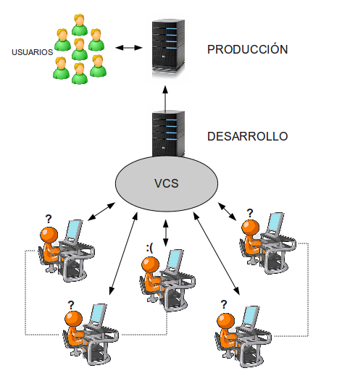
XP Aplicado
Codificación
Pruebas unitarias
Programación en pareja
Rediseño
Integración continua

Slide 25
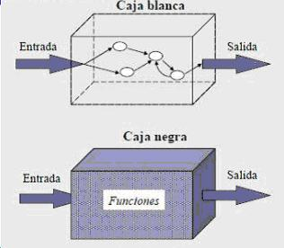
XP Aplicado
Pruebas

Slide 26
Agenda
Introducción
Planteamiento del Problema
Marco Teórico
XP aplicado
Demostración de la Aplicación Web
Conclusiones y Recomendaciones
Objetivos

Slide 27
Agenda
Introducción
Planteamiento del Problema
Marco Teórico
XP aplicado
Demostración de la Aplicación Web
Conclusiones y Recomendaciones
Objetivos

Slide 28
Conclusiones
Se concluyó que la metodología XP asegura la calidad del software, en todo su ciclo de vida desde la planificación hasta llegar a las pruebas.
La comunicación entre el cliente y el desarrollador es fundamental para obtener resultados óptimos.

Slide 29
Conclusiones
Al utilizar XP se realizó un sistema simple sencillo y fácil de usar, concluyendo que, la recodificación es el fuerte más grande de la metodología, permitiendo optimizar aún más el código.
Se comprobó que XP está preparada para cuando se presentan cambios rápidos y se los puede aplicar de una manera flexible, debido a sus ciclos de vida cortos y su codificación sencilla.

Slide 30
Conclusiones
Al tener un desarrollo n-tier, permite tener la capa lógica de la capa del negocio y la capa de presentación, según el número de capas con la que se desarrolla, esto facilita la mantenibilidad y escalabilidad de las aplicaciones.

Slide 31
Recomendaciones
Se debe fijar una serie de reglas generales en la comunicación con el cliente ya que por el grado de informalidad que la metodología presenta, puede surgir diferencias que pongan en peligro la culminación exitosa del proyecto.
Debe hacerse una capacitación al cliente sobre XP antes de iniciar el proyecto debido que este hace parte del equipo de desarrollo.

Slide 32
Recomendaciones
El código debe ser lo más sencillo, con el fin de que esta pueda someterse a cambios, en el caso de ser necesario y estos no sean tan complejos realizarlos.
Analizar debilidades y fortalezas a través de comentarios y sugerencias.

Slide 33
GRACIAS

